Slide 1
Helynévmintázatok a középkori Magyarország területén
Akadémiai doktori értekezés tézisbemutató
2025. július 3.
Rácz Anita

Slide 2
I. Tudománytörténeti előzmények
A helynevek jelentősége a magyarok korai történetében
1.) Etimológia
20. sz. eleje: a magyar nyelvtudomány fontos, kidolgozott terü­le­tévé lett
Melich János: A honfoglaláskori Magyar­ország (1925–1929)
  a nem magyar eredetű helynévkincs etimológiai meg­fej­té­se
  cél: a Kárpát-medence hon­foglalás kori nyelvi-etnikai képének rekonstruálása
Kniezsa István: Magyarország népei a XI. században (1938), Keletmagyar-ország helynevei (1943–1944)
  a helynevekből település- és etnikumtörténeti következtetéseket is levont
Nagy hatásuk a Kárpát-medence honfoglalás utáni etnikai képének megrajzolására.

Slide 3
I. Tudománytörténeti előzmények
2.) Történeti helynév-tipológia
A településnevek nyelvi vallomása a letelepedés, a Kárpát-medence nyelvi-etnikai viszonyainak tisztázása
Figyelem a településnevek nyelvi sajátosságaira
  településnevek rendszerszerűsége
  szemantikai, lexikális-morfológiai településnév-típusok
  névtípusok megjelenésének és produktivitásának kronológiai határai
            kormeghatározó érték
Kritika az 1970-es évektől
  Kristó Gyula, Benkő Loránd

Slide 4
II. Az alkalmazott elmélet és módszertan
1.) Helynévelemzési módszer
  Hoffmann István Helynevek nyelvi elemzése (1993)
  funkcionális szemlélet
  szinkrón (funkcionális-szemantikai, lexikális-morfológiai jellemzők) és diakrón (nevek kialakulása és változása) szempontú vizsgálat
2.) Történeti helynév-rekonstrukció
  hagyományos etimológia:
    egyedi névelőfordulás
  történeti helynév-rekonstrukció:
    a nevet a korábbi és későbbi megjelenéseinek sorába beillesztve kell vizsgálni
    a név alaki rekonstrukciója
    a lokális körülmények feltárása
    a nevek névrendszertani beágyazottsága

Slide 5
II. Az alkalmazott elmélet és módszertan
3.) Relatív kronológia
  Hagyományos történeti helynév-tipológia:
    a névtípusokhoz előfordulástól független kronológiai értéket rendelt
  Kritika:
    hibás elméleti alap (Kristó 2000, Hoffmann–Tóth V. 2016)
    keletkezés és produktivitás vizsgálata csakis a ténylegesen előforduló adatokból kiindulva lehetséges
    a névelőfordulás véletlenszerű
    abszolút kronológia helyett: relatív kronológia
    az első említés kiemelt szerepe
    az első előfordulás véletlenszerűsége kivétel nélküli
    megfelelően nagy számú névadat
    a különböző településnév-típusok egymáshoz viszonyított kronológiája megbízhatóan jellemezhető

Slide 6
II. Az alkalmazott elmélet és módszertan
4.) Helynév-mintázat, nyelvi térszerkezet
  Egy térség névállományának komplex vizsgálata révén felvázolható kép
  Előzmény: Melich, Kniezsa munkái
    a helynevek területi elterjedtsége
    az adott kor statikus vizsgálata
  Célszerűbb:
    a névrendszerre mint változékony struktúrára tekinteni
    a maga dinamikájában, időbeli mozgásában, változékonyságában jellemezni
  Nyelvi térszerkezet: magyar–nem magyar helynévkincs viszonya alapján
  Helynévmintázat: a magyar helynévállomány jellegzetes nyelvi vonásai

Slide 7
II. Az alkalmazott elmélet és módszertan
A vizsgálatra kijelölt terület
  a Kárpát-medence K-i részén
  természetföldrajzi sajátosságok alapján
  nagyobb térségek
    Sebes-Körös mente
    Szamos mente
    Maros, Küküllő mente
  a térségeken belül 9 régió
  a régiók nyelvi–onomasztikai térszerkezetének és helynévmintázatának megrajzolása
A kutatás konkrét szempontrendszere, az elvégzett vizsgálatok eredménye
  a Sebes-Körös völgyi 4 régió névanyag-elemzésének vázlatos bemutatása révén

Slide 8
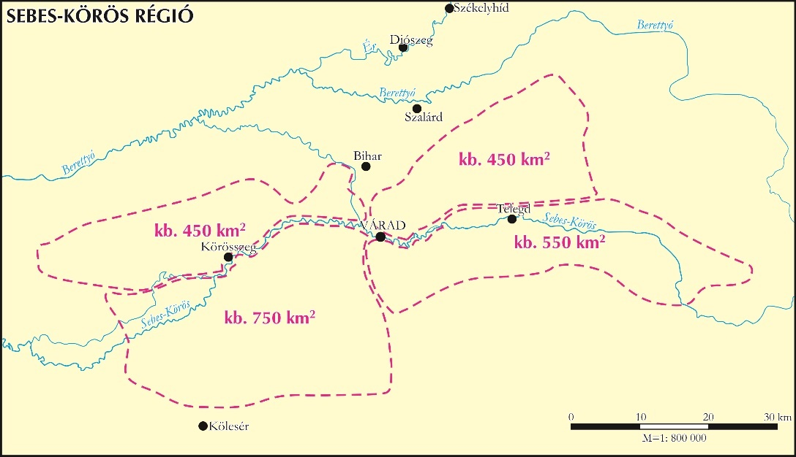
Vizsgálati terület: vízrajzi és a domborzati viszonyok alapján
Település száma
AÉ : FÉ (43 : 39)
AD : FD (73 : 58)
Településnév száma
AÉ : FÉ (67 : 67)
AD : FD (85 : 120)
FÉ
AÉ
FD
AD

Slide 9
III/1. Nyelvi térszerkezet
Cél:
adott korban (korai ómagyar kor) valamely térségben milyen nyelvek vannak?
a nyelveket használó etnikumok mikor és hol telepedhettek meg?
Nyelvi forrásanyag:
  idegen eredetű (jövevény) nevek
  etnonimákkal megalkotott településnevek
  a névköltöztetéssel a magyar helynévrendszerbe került elnevezések
(+ ismeretlen és bizonytalan etimológiájú helynevek is)

Slide 10
III/1. Nyelvi térszerkezet
A) A Sebes-Körös alsó folyásának északi régiója (AÉ)
idegen eredetű: szl.(?) Zomlin
bizonytalan – többféle magyar eredeztetés: pl. Hat, Panasz, Petlend
etnonimákkal alakult: Csehi ~ Csehtelek, Besenyő, Böszörmény
névköltöztetés: –
mikronév:
  magyar: Viaszos, Tekerő, Csorgó-ér, Cseh kereke, Szeben réte, Szőlő halma stb.

Slide 11
III/1. Nyelvi térszerkezet
B) A Sebes-Körös alsó folyása déli területén (AD)
idegen eredetű név: –
bizonytalan – többféle magyar eredeztetés: Gyapjú, Les ~ Lesöj
etnonimákkal alakult: Orosz ~ Oroszi, Székely ~ Székelytelek, Besenyő ~ Besenyőtelek, Tóti
névköltöztetés: –
mikronév:
  magyar: Hév-jó, Nyár-ér, Síkos-fok, Gyökeres stb.
  ismeretlen: (Zyngey)

Slide 12
III/1. Nyelvi térszerkezet
C) A Sebes-Körös felső folyásának északi régiója (FÉ)
idegen eredetű: szl. Derna
etnonimákkal alakult: Olaszi, Tóttelek ~ Tóttelke, Oláhtelek ~ Oláhtelke
névköltöztetés: Velence
mikronév (alig és közvetetten):
  magyar: *Hosszú-aszó, *Tatáros-patak

Slide 13
III/1. Nyelvi térszerkezet
D) A Sebes-Körös felső folyásának déli régiója (FD)
idegen eredetű: szl. Bertény
bizonytalan – többféle magyar eredeztetés: Esküllő, Kakucs, Ürgeteg
etnonimákkal alakult: Úz, Csehi
névköltöztetés: –
mikronév (gazdag)
  döntően magyar: Avas, Som-kerek, Liget, Magas-halom, Malomszeg, Lapus-láz stb.
  bizonytalan: Neresz, Serges
  ismeretlen: (Yhoulligotora)

Slide 14
III/1. Nyelvi térszerkezet
Következtetés
A Sebes-Körös völgyi régiók korai ómagyar kori nyelvi-etnikai képét a hely-nevek tanúsága alapján egyértelműen a magyarság határozta meg.

Slide 15
III/2. Helynévmintázatok
A) településnevek keletkezése, gyarapodásuk és eltűnésük
B) A településnevek szerkezeti elemzése
területi eltérések jól megragadhatók a nevek szerkezeti sajátosságaiban
egy- és kétrészes településnevek megoszlása, arányainak időbeli alakulása
  egyrészes nevek elemzése: – morfológiai jegyeik alapján (itt a jövevénynevek is)
                – szemantikai szempont szerint
  kétrészes nevek elemzése: – földrajzi köznévi utótagú
                – településnévi utótagú
Eredmények értékelése: általános relatív kronológiai ismeretekre támaszkodva

Slide 16
III/2. Helynévmintázatok
B) A településnevek szerkezeti elemzése
relatív kronológia tanulságai:
  az egyrészes nevek feltűnése tendenciáját tekintve egy–másfél évszázaddal megelőzi a kétrészesekét
  egyrészes nevek között: archaikus a társadalmi csoportnévből, személynévből alakult
  kétrészes nevek között: a legújabb típus a településnévi alaptagú
  archaikus vagy újabb keletkezésű névrendszerek
  településtörténeti különbségek: időbeli és területiség vonatkozásában

Slide 17
III/2. Helynévmintázatok
FÉ
AÉ
FD
AD
egyrészes
kétrészes

Slide 18
III/2. Helynévmintázatok
FÉ
AÉ
FD
AD
személynév
társadalmi csop.név
épített környezet
természeti környezet

Slide 19
IV. A disszertáció új tudományos eredményei
1. Az új módszerek: a relatív kronológia és a történeti helynév-rekonstrukció alkalmas a névvizsgálatok korábbi eredményeinek felülvizsgálatára, pontosítására, illetve újabb következtetések megfogalmazására.
2. A relatív kronológia segítségével bizonyíthatóvá vált, hogy az egyes korai helynévtípusok merev kronológiai határai nem tarthatók.
3. A történeti helynév-rekonstrukció komplex elemzési módszerének alkalmazásával a közkézen forgó, elfogadott helynév-etimológiák több esetben is felülvizsgálhatók, kiigazíthatók. (Kevesebb szláv eredetű név.)

Slide 20
IV. A disszertáció új tudományos eredményei
4. Az idegen népcsoportoknak, döntően a szláv etnikumnak a jelenléte a korai ómagyar korban ezekben a térségekben kisebb mértékű volt, mint azt a névtudomány és a történettudomány a korábbi elemzések alapján vélte.
5. A természetföldrajzi sajátosságok alapján elhatárolt vizsgálati egységek jó kiindulópontot jelenthetnek nyelvészeti-névtani vizsgálatokhoz.
6. Az onomasztika interdiszciplináris jellege egyértelműen megmutatkozik. Az egyes tudományokon belül kialakult egymástól független eredmények egymásra vetítésével helytálló újabb ismeretekhez juthatunk.

Slide 21
Köszönöm a figyelmet!

